Slide 1

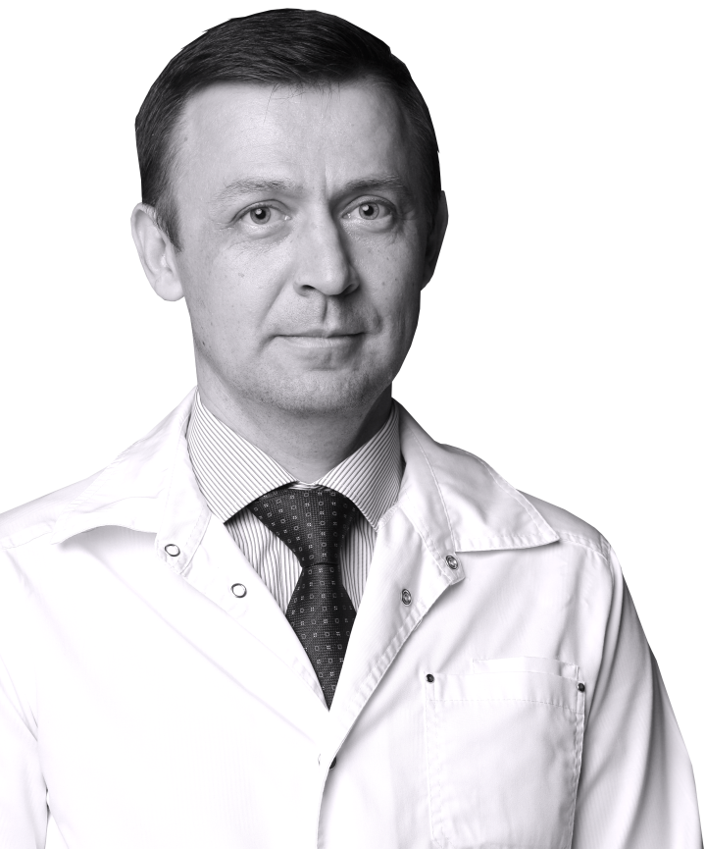
Первый пароксизм расстроенного сознания.
Как не пропустить эпилепсию?
ДОКЛАДЧИК:
Антон Петрович Герцен
Заведующий неврологическим отделением
медицинского центра ООО «ЭПИЛЕПСИЯ56».
Руководитель оренбургского представительства
НП “объединение врачей-эпилптологов и пациентов”.
Председатель Оренбургского областного регионального
отделения Общероссийской общественной организации
«Общество Специалистов в области Эпилептологии
«Российская Противоэпилептическая Лига».
Оренбург – 10.07.2026

Slide 2

Эволюция диагноза: Почему мы больше не ждем второго приступа?
Практическое клиническое определение эпилепсии ILAE, 2014
Старая парадигма:
Минимум 2 неспровоцированных приступа с интервалом >24 часов.
Новая реальность:
Мы можем поставить диагноз после ПЕРВОГО приступа, опираясь на статистический прогноз риска рецидива
Суть перелома (ILAE, 2014)
«Что произошло в 2014 году? Вышло "Практическое клиническое определение эпилепсии" под авторством Robert S. Fisher [Epilepsia, 2014; 55(4): 475-482]. Это не просто статья, это официальный доклад ILAE, который легализовал то, что мы и так знали клинически: единственный приступ может быть эквивалентен болезни, если риск повторения высок. ILAE сказала: мы не должны ждать второго удара молнии, если на голове у пациента уже стоит громоотвод с заземлением (читай — эпилептогенный очаг).»

Slide 3
Три кита операционального диагноза (ILAE, 2014)
«Критерии диагноза, основанные на оценке риска»
Диагноз «Эпилепсия» правомерен при наличии ЛЮБОГО из трех условий:
Минимум 2 неспровоцированных приступа с интервалом более 24 часов.
1 неспровоцированный приступ + Высокий риск рецидива (≥60% за 10 лет).
Диагностика специфического эпилептического синдрома (например, ЮМЭ, синдром Веста).
Второй пункт — наш основной инструмент при первом обращении.

Slide 4
Ключевой вопрос:
Как доказать риск рецидива ≥60%?
Инструменты прогнозирования: MESS (Многоцентровое исследование ранней эпилепсии) и предикторы
MESS (Multicentre Study of Early Epilepsy): Валидированная модель расчета.
4 фактора, обосновывающих немедленную терапию:
Эпилептогенное поражение на МРТ (FCD, склероз гиппокампа, опухоль).
Эпилептиформная активность на ЭЭГ (спайки/острые волны).
Приступ, возникший во сне.
Семейный анамнез (родственники 1-й линии с эпилепсией).
Данные: риск рецидива при наличии даже одного фактора (например, спайков на ЭЭГ) возрастает до 68% против 28% при норме [Kim L.G. et al., Lancet Neurology, 2006].

Slide 5
Почему мы должны считать риски? Отход от эмпирики
Раньше: Ждали второго приступа, потому что «так принято».
Сейчас (ILAE, 2014): Мы обязаны оценить вероятность повторного события.
Статистический порог: Риск рецидива после двух неспровоцированных приступов составляет 60–90%. Именно эту планку (>60%) мы должны преодолеть в расчетах уже после первого эпизода.
Клинический смысл: Если мы можем доказать, что у пациента риск такой же, как у больного с двумя приступами, мы не имеем права оставлять его без лечения.
Hauser W.A., Rich S.S., Lee J.R., et al. Risk of recurrent seizures after two unprovoked seizures. N Engl J Med. 1998; 338: 429-434.

Slide 6
Главный инструмент:
Исследование MESS (Multicentre Study of Early Epilepsy)
Крупнейшее проспективное исследование, на котором базируется современная прогностическая модель.
Дизайн: Наблюдение за пациентами с единичным неспровоцированным приступом (n = 1443).
Главный вывод: Риск рецидива НЕ является однородным. Он варьируется от 20% до 80% в зависимости от комбинации предикторов.
Ключевая находка: У пациентов с патологическими данными нейровизуализации и эпилептиформными разрядами на ЭЭГ риск рецидива максимален и требует немедленного вмешательства.
Kim L.G., Johnson T.L., Marson A.G., Chadwick D.W. Prediction of risk of seizure recurrence after a single seizure and early epilepsy: further results from the MESS trial. Lancet Neurol. 2006; 5 (4): 317-322.

Slide 7
Предиктор №1: Эпилептогенный очаг на МРТ
Ищем «большую пятерку» по данным МРТ высокого разрешения:
Корковая дисплазия (FCD): Трансмантильный признак на FLAIR, смазанность границы серого/белого вещества.
Гиппокампальный (мезиальный) склероз: Атрофия + гиперинтенсивный сигнал на Т2/FLAIR.
Опухоли, ассоциированные с эпилепсией: ДНЭТ (дизэмбриопластическая нейроэпителиальная опухоль), ганглиоглиома.
Сосудистые мальформации: Кавернома (венозная ангиома), АВМ.
Постишемический/посттравматический глиоз: Кортикальный некроз или рубцово-атрофические изменения.
Цифра для анамнеза: Выявление любого из этих поражений дает риск рецидива 65–75%.

Slide 8
Значимость МРТ (Позиция РФ)
Российские клинические рекомендации, 2022 г.
Утверждение: Наличие на МРТ структурных изменений головного мозга, потенциально являющихся причиной приступа, служит основанием для постановки диагноза «Эпилепсия» после первого же неспровоцированного приступа.
Уровень убедительности: B.
Вывод: Увидели FCD на тонких срезах — диагноз установлен. Ждать рецидива — врачебная ошибка.
Клинические рекомендации «Эпилепсия и эпилептический статус у взрослых и детей». Разраб. Всероссийское общество неврологов, Российская противоэпилептическая лига, Ассоциация нейрохирургов России, Ассоциация специалистов по клинической нейрофизиологии, Союз реабилитологов России. Одобрены Научно-практическим Советом Минздрава РФ. 2022.

Slide 9
Предиктор №2: ЭЭГ-паттерны высокого риска
Не каждое «плохое» заключение ЭЭГ одинаково полезно. Нас интересуют конкретные феномены.
А. Интериктальная эпилептиформная активность (ИЭА):
Спайки и острые волны: Региональные (особенно височные) или генерализованные.
Статистика: Наличие ИЭА увеличивает риск рецидива с 25-30% до 56-71% в течение 1-2 лет.
Нюанс: ИЭА, зарегистрированная во сне (NREM I-II ст.), обладает большей прогностической ценностью, чем в бодрствовании.
Б. Феномены, которые мы НЕ считаем эпилептиформными (ложная тревога):
Доброкачественные эпилептиформные паттерны детства (ДЭРД) у детей без клиники.

Slide 10
Феномены, которые мы НЕ считаем эпилептиформными
(ложная тревога):
1 Височное замедление у пожилых
2 Затылочные дельта волны у подростков
3 Глоссокинетический артефакт
4 Лобные тета ("ритм Циганека")
5 Медленная активность при гипервентиляции FIRDA
6 Вариант медленного фонового альфа-ритма
7 Лямбда-волны
8 Позитивные затылочные острые компоненты сна POSTS
9 Доброкачественные эпилептиформные феномены во сне - малые острые спайки
10 Wicket-спайки
11 6-Гц позитивные спайки
12 Вертексные волны
13 "Спайки" rectus lateralis
14 6-Гц "фантомные" спайк-волны
15 Медленная активность при гипервентиляции
16 14- и 6-Гц позитивные спайки
17 Телефонный артефакт
18 Усвоение ритма фотостимуляции
19 Ритмические тета волны в дремоте (психомоторный вариант)
20 Субклинические эпилептиформные ритмические разряды у взрослых SREDA
21 Гипнагогическая гиперсинхрония
22 Глазные движения
23 Двигательный артефакт
24 ЭКГ артефакт

Slide 11
Предиктор №3: Сон как провокатор приступа
Обстоятельства дебюта имеют вес, сопоставимый с ЭЭГ.
Приступ, возникший из сна: Мощный фактор риска структурной/генетической эпилепсии.
  В отличие от синкопе или ПНЭП, которые редко возникают в горизонтальном положении без гипоперфузии.
Период пробуждения: Характерен для Ювенильной миоклонической эпилепсии (ЮМЭ) и некоторых фокальных форм.
Прогноз: Если первый ГТКП случился во сне, риск рецидива возрастает до ~65%, даже при нормальной МРТ, так как это отражает низкий судорожный порог в физиологических условиях синхронизации.
Berg A.T., Shinnar S. The risk of seizure recurrence following a first unprovoked seizure: a quantitative review.
Neurology. 1991; 41 (7): 965-972.

Slide 12
Кумулятивный расчет риска: Математика первого приступа
Арифметическое сложение является методическим упрощением для клинической демонстрации. В реальной практике используется статистическое моделирование (регрессия Кокса в MESS). Цифры отражают абсолютный прирост риска (ARI) по данным ключевых публикаций.
Фактор риска | Прирост риска (Δ, %) | Кумулятивный риск | Источник (ссылка)
Исходный фон (Норма МРТ, ЭЭГ, нет триггеров) | — | ~25–30% (за 2 года) | Berg A.T., Shinnar S. Neurology. 1991; 41(7): 965–972. (Мета-анализ риска рецидива)
+ Структурная патология на МРТ (FCD, склероз гиппокампа, глиоз) | +35–40% | ~65–75% | Berg A.T. Epilepsia. 2008; 49(Suppl 1): 13–18. (Обзор риска при симптоматической этиологии)
+ Эпилептиформная активность на ЭЭГ (Спайки/острые волны) | +30–35% | ~56–71% | Kim L.G. et al. Lancet Neurol. 2006; 5(4): 317–322. (Предикторы MESS); Phung J. et al. Pract Neurol. 2019; 19(5): 394–402.
+ Приступ во сне (NREM I–II стадии) | +15–20% | ~50–65% (даже при норме МРТ/ЭЭГ) | Beghi E. et al. (FIRST Group). Neurology. 2006; 67(12): 2227–2229; Shinnar S. et al. Ann Neurol. 1994; 35(6): 733-737.
+ Постиктальный парез Тодда | +15% | ~40–45% (даже при норме МРТ/ЭЭГ) | Hauser W.A. et al. Epilepsia. 1990; 31(5): 632-636.
+ Семейный анамнез (Родственники 1-й линии) | +10–15% | ~35–45% | Annegers J.F. et al. Epilepsia. 1996; 37(9): 822-829.

Slide 13
Шаг за шагом: Расчет риска в амбулаторных условиях
Исходный фон (без факторов): Риск рецидива за 2 года: ~20-30%.
Добавляем факторы (кумулятивный эффект):
Пример расчета:
Пациент с первым ГТКП во сне + фокальная дисплазия на МРТ + спайки на ВЭЭМ.
Базовый риск (30%) + Сон (15%) + МРТ (35%) + ЭЭГ (30%) = >90% риска рецидива.
Заключение: Ожидание второго приступа у такого пациента граничит с халатностью.
Фактор риска | Повышение риска
+ Патология на МРТ | +35%
+ Эпиактивность на ЭЭГ | +30%
+ Приступ во сне | +15%
+ Семейный анамнез | +10%
+ Постиктальный парез (Тодда) | +15%

Slide 14
Шкала GALESS: Практическая балльная система
Для тех, кто предпочитает формализованные шкалы (адаптировано из методологии исследования MESS).
Оцените пациента в баллах, чтобы объективизировать степень риска:
Пол (Мужской: +1 балл)
Возраст (Дебют > 65 лет: +1 балл)
Тип приступа (Фокальный с нарушением осознания или ГТКП во сне: +2 балла)
Неврологический статус (Очаговый дефицит: +2 балла)
ЭЭГ (Эпилептиформная активность: +2 балла)
МРТ (Структурная патология: +2 балла)
Интерпретация суммы баллов:
0–2 балла: Низкий риск (до 30%). Наблюдение, повтор ЭЭГ.
3–4 балла: Средний риск (40–60%). Жесткая дискуссия с пациентом о плюсах терапии.
5 и более баллов: Высокий риск (>70%). Однозначное начало терапии АЭП.
«Представленная балльная система является авторской клинической адаптацией для образовательных целей, обобщающей предикторы исследований MESS (Kim L.G. et al., Lancet Neurol, 2006) и мета-анализа Berg & Shinnar (Neurology, 1991). Не является независимо валидированной шкалой».

Slide 15
Клинические сценарии и прогноз:
Матрица решений
Сценарий | МРТ | ЭЭГ | Риск рецидива | Диагноз (ILAE) | Тактика
Сценарий А | + | + | 70–80% | Эпилепсия | Назначить АЭП
Сценарий Б | + | — | 60–70% | Эпилепсия | Назначить АЭП
Сценарий В | — | + | 50–70% | Эпилепсия* | Назначить АЭП
Сценарий Г | — | — | 25–35% | Неуточненный | Воздержаться, ВЭЭМ через 3 мес.
*Примечание к Сценарию В:
При выявлении убедительной эпиактивности высокой амплитуды или паттернов, ассоциированных с генетической формой.

Slide 16
Назначать или не назначать АЭП? (Доказательная база)
Исследование FIRST (First Seizure Trial):
Немедленное назначение АЭП: Снижает риск рецидива в первые 2 года.
Отсроченная терапия: Не влияет на долгосрочный прогноз (пятилетнюю ремиссию), но пациент рискует перенести повторный приступ с социальными последствиями и травматизацией.
Решение: Если риск ≥60% — взвешиваем малый риск побочных эффектов АЭП и высокий риск травмы/потери прав/социальной дезадаптации при рецидиве. Решение в пользу АЭП.

Slide 17
Резюме для практики:
Алгоритм действий
Первое обращение: Собираем анамнез, опрашиваем очевидца.
Обследование: МРТ 3Тл (эпи-протокол) + Видео-ЭЭГ-мониторинг сна.
Анализ:
- Есть МРТ-позитивный очаг? → Да → ДИАГНОЗ ЭПИЛЕПСИЯ. Начинаем АЭП.
- Есть ЭЭГ-спайки? → Да → ДИАГНОЗ ЭПИЛЕПСИЯ. Начинаем АЭП.
- Всё чисто? → Диагноз неясен. Безопасность, повторная диагностика.
Оформление: ставим диагноз для обеспечения пациента льготными препаратами, даже если это дебют.
Fisher R.S. et al. ILAE Official Report: A practical clinical definition of epilepsy. Epilepsia. 2014; 55 (4): 475-482.

Slide 18
КЛИНИЧЕСКИЕ РЕКОМЕНДАЦИИ
ЭПИЛЕПСИЯ И ЭПИЛЕПТИЧЕСКИЙ СТАТУС У ВЗРОСЛЫХ И ДЕТЕЙ
2. Диагностика заболевания или состояния
(группы заболеваний или состояний) медицинские показания и противопоказания к применению методов диагностики
Рекомендуется установление диагноза "Эпилепсия" согласно следующим критериям: наличие двух неспровоцированных (или рефлекторных) эпилептических приступов, с интервалом > 24 ч или один неспровоцированный (или рефлекторный) приступ и вероятность повторения приступов, близкая к общему риску рецидива (> 60%) после двух спонтанных приступов в последующие 10 лет, или определить диагноз эпилептического синдрома (> 60% - следует трактовать как высокую вероятность рецидива). (3, 5, 133, 134).
Уровень убедительности рекомендаций С (уровень достоверности доказательств - 5).
Fisher R.S. et al. ILAE Official Report: A practical clinical definition of epilepsy // Epilepsia. Blackwell Publishing Inc., 2014. Vol. 55, № 4. P. 475–482.
Scheffer I.E. et al. ILAE classification of the epilepsies: position paper of the ILAE Commission for Classification and Terminology // Epilepsia. Wiley Online Library, 2017. Vol. 58, № 4. P. 512–521.
Ross S. et al. Management of patients with newly diagnosed epilepsy: A systematic literature review // Am. Fam. Physician. Am Fam Physician, 2004. Vol. 70, № 5. P. 824,827–828.
King M.A. et al. Epileptology of the first-seizure presentation: A clinical, electroencephalographic, and magnetic resonance imaging study of 300 consecutive patients // Lancet. Elsevier B.V., 1998. Vol. 352, № 9133. P. 1007–1011.

Slide 19
КЛИНИЧЕСКИЕ РЕКОМЕНДАЦИИ
ЭПИЛЕПСИЯ И ЭПИЛЕПТИЧЕСКИЙ СТАТУС У ВЗРОСЛЫХ И ДЕТЕЙ
1.2 Этиология и патогенез заболевания или состояния (группы заболеваний или состояний)
Структурные эпилепсии
Черепно-мозговая травма является наиболее частой причиной (фактором риска) приобретённой структурной эпилепсии. Приступы, возникшие в течение первых 24 часов после травмы, называют немедленными, а в течение 2 - 7 суток – ранними; они являются острыми симптоматическими приступами, спровоцированными травмой. Приступы, возникшие после 7 суток, называют поздними, их считают неспровоцированными эпилептическими приступами, т.е. проявлением эпилепсии (14, 15).
Вероятность развития эпилепсии после черепно-мозговой травмы, по данным разных исследований, варьирует от 5 до 42% в зависимости от выборки и времени наблюдения (14). Пострадавшиеся эпилепсия более чем в 90% случаев развивается в течение первых двух лет (15). По прошествии 5 лет риск развития заболевания значительно снижается (< 1%), но вероятность развития неспровоцированных приступов сохраняется в течение 10 и даже 30 лет после черепно-мозговой травмы (14).
Christensen J. The epidemiology of posttraumatic epilepsy // Semin. Neurol. Thieme Medical Publishers, Inc., 2015. Vol. 35, № 3. P. 218–222.
Lucke-Wold B.P. et al. Traumatic brain injury and epilepsy: Underlying mechanisms leading to seizure // Seizure. W.B. Saunders Ltd, 2015. Vol. 33. P. 13–23.

Slide 20
КЛИНИЧЕСКИЕ РЕКОМЕНДАЦИИ
ЭПИЛЕПСИЯ И ЭПИЛЕПТИЧЕСКИЙ СТАТУС У ВЗРОСЛЫХ И ДЕТЕЙ
1.2 Этиология и патогенез заболевания или состояния (группы заболеваний или состояний)
Структурные эпилепсии
Инсульт и его последствия являются одной из основных причин (факторов риска) эпилепсии среди лиц старшего возраста. В зависимости от времени, прошедшего с момента инсульта, приступы разделяют на ранние, возникшие в течение первых 7 суток, и поздние, возникшие после 7 суток. Ранними считаются острые симптоматические приступы, спровоцированные локальными метаболическими изменениями и потому не являющиеся непосредственным проявлением эпилепсии. При этом, наличие ранних приступов увеличивает риск развития эпилепсии у пациента в дальнейшем. Поздние приступы, наоборот, считают проявлением приобретённой предрасположенности головного мозга к возникновению эпилептических приступов, т.е. проявлением постинсультной эпилепсии (15,16).
Lucke-Wold B.P. et al. Traumatic brain injury and epilepsy: Underlying mechanisms leading to seizure // Seizure. W.B. Saunders Ltd, 2015. Vol. 33. P. 13–23.
Zelano J. et al. How to diagnose and treat post-stroke seizures and epilepsy // Epileptic Disord. John Libbey, 2020. Vol. 22, N° 3. P. 252–263.

Slide 21
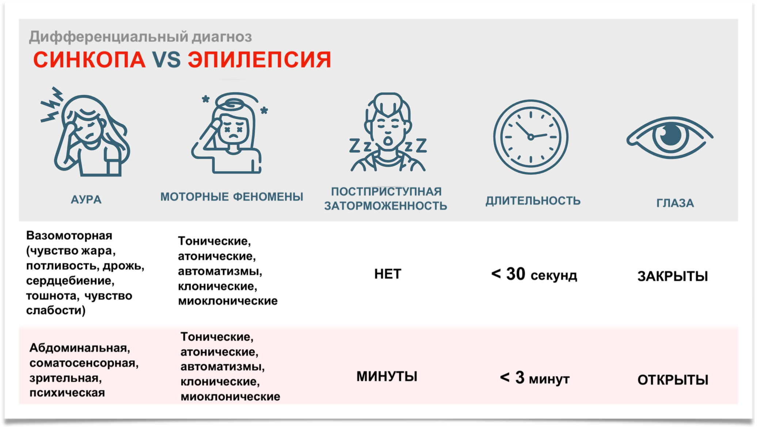
ДИФФЕРНЦИАЛЬНЫЙ ДИАГНОЗ
Noachtar S, Güldiken B. Diagnose nichtepileptischer paroxysmaler Störungen und epileptischer Anfälle [Diagnosis of non-epileptic paroxysmal disorders and epileptic seizures]. Nervenarzt. 2017 Oct;88(10):1109-1118.

Slide 22
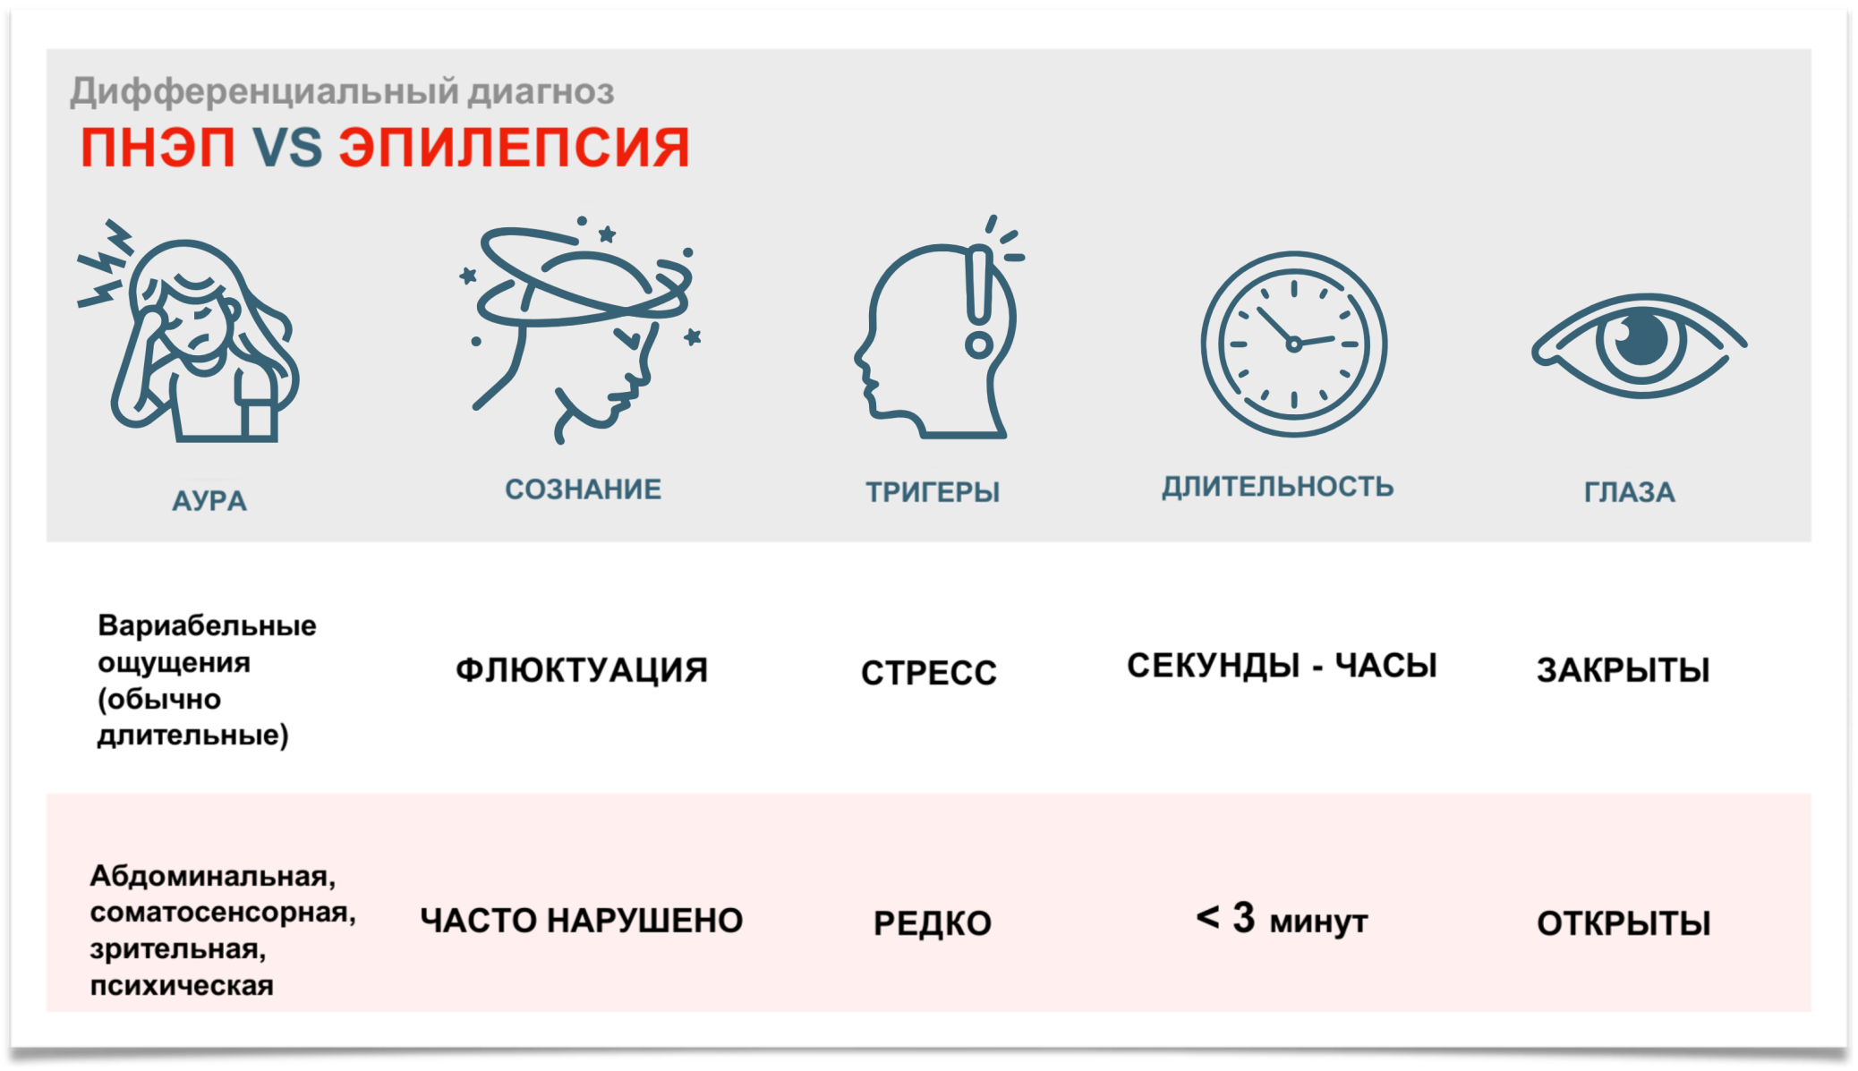
ДИФФЕРНЦИАЛЬНЫЙ ДИАГНОЗ
Noachtar S, Güldiken B. Diagnose nichtepileptischer paroxysmaler Störungen und epileptischer Anfälle [Diagnosis of non-epileptic paroxysmal disorders and epileptic seizures]. Nervenarzt. 2017 Oct;88(10):1109-1118.

Slide 23
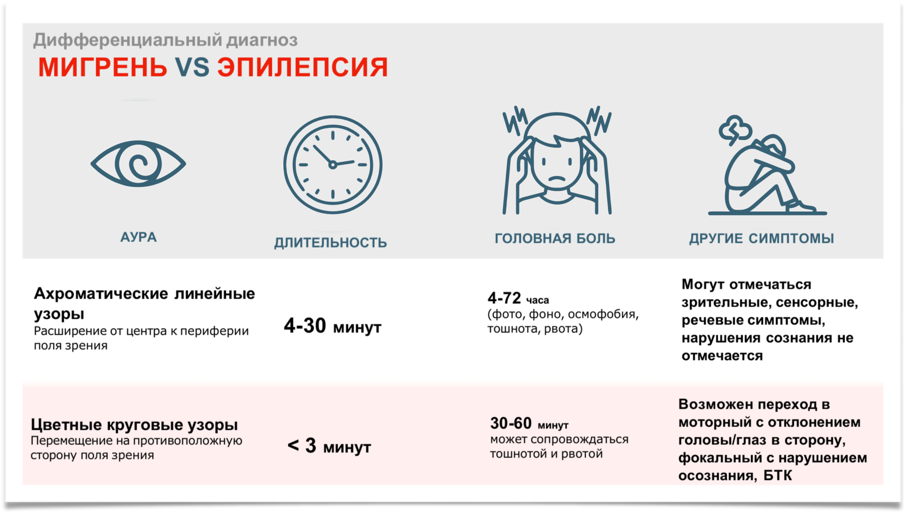
ДИФФЕРНЦИАЛЬНЫЙ ДИАГНОЗ
Noachtar S, Güldiken B. Diagnose nichtepileptischer paroxysmaler Störungen und epileptischer Anfälle [Diagnosis of non-epileptic paroxysmal disorders and epileptic seizures]. Nervenarzt. 2017 Oct;88(10):1109-1118.

Slide 24
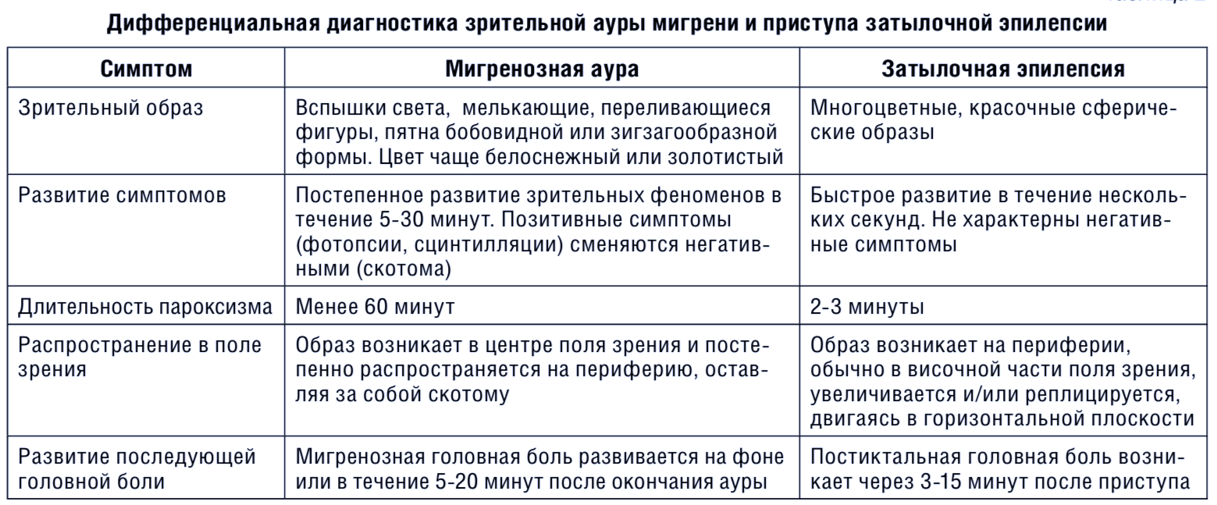
МИГРЕНЬ И ЭПИЛЕПСИЯ.
Мигрень и эпилепсия – коморбидные неврологические заболевания, имеющие общие клинические
и патофизиологические черты, а также общие подходы к терапии. Эпилепсия повышает риск развития мигрени в 2,4 раза, а мигрень повышает риск развития эпилепсии в 4,1 раз.
Азимова Ю. Э., Табеева Г. Р. Мигрень и эпилепсия // Эпилепсия и пароксизмальные состояния. 2009. №1. URL: https://cyberleninka.ru/article/n/migren-i-epilepsiya.

Slide 25
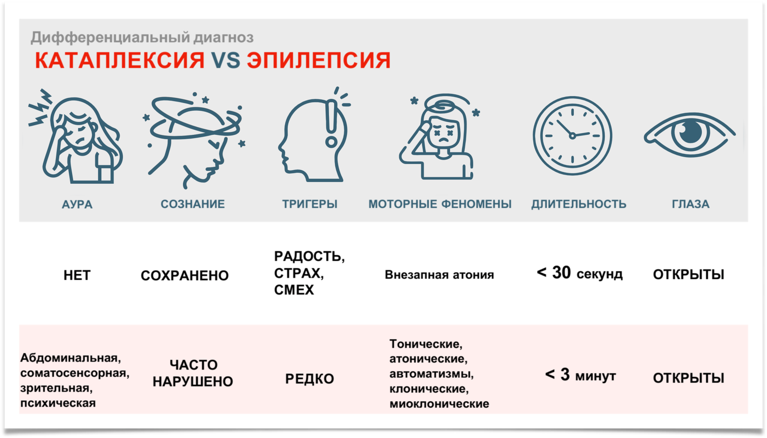
ДИФФЕРНЦИАЛЬНЫЙ ДИАГНОЗ
Noachtar S, Güldiken B. Diagnose nichtepileptischer paroxysmaler Störungen und epileptischer Anfälle [Diagnosis of non-epileptic paroxysmal disorders and epileptic seizures]. Nervenarzt. 2017 Oct;88(10):1109-1118.

Slide 26
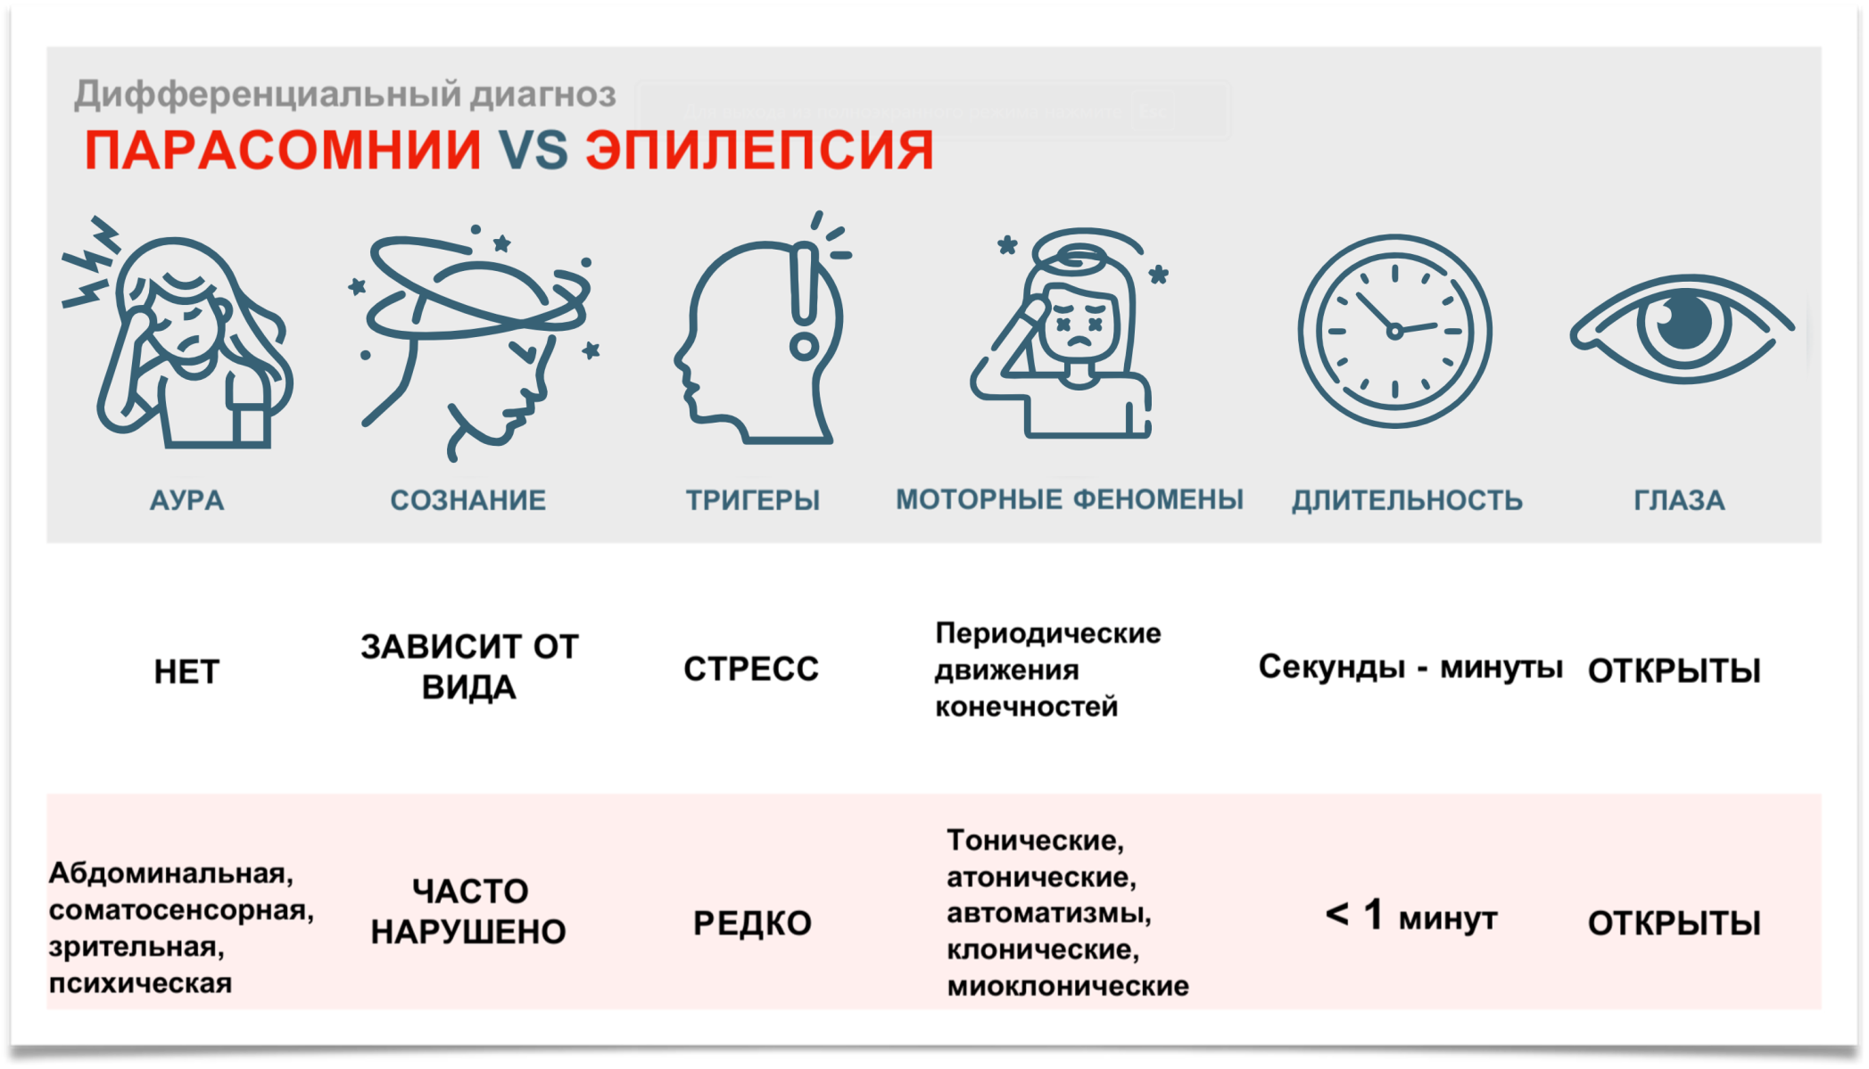
ДИФФЕРНЦИАЛЬНЫЙ ДИАГНОЗ
Noachtar S, Güldiken B. Diagnose nichtepileptischer paroxysmaler Störungen und epileptischer Anfälle [Diagnosis of non-epileptic paroxysmal disorders and epileptic seizures]. Nervenarzt. 2017 Oct;88(10):1109-1118.

Slide 27
Типичные проявления синдромов и данные обследований при эпилептических приступах и их дифференциальных диагнозах.
 | Эпилептический приступ | Синкопа | Диссоциативный (психогенный) приступ | Парасомния | Пароксизмальное двигательное расстройство | Мигрень
Длительность | 10–180 с | Несколько секунд | Очень вариабельно (секунды – часы) | Секунды – несколько минут | 2 с – несколько часов | 4–72 ч
Глаза | Открыты | Открыты | Зажмурены | Открыты | Открыты | Открыты
Моторика | Автоматизмы, тонические, клонические, версивные, тонико-клонические движения | Нерегулярные миоклонии и тонические судороги | Волнообразное нарастание и ослабление, вариабельность от приступа к приступу | Мало целенаправленные автоматизмы | Дистония, дискинезия (атетоидная, хореическая) | Нормальная (искл.: мигрень-ассоциированный гемипарез)
Речь | Иктальная афазия (при вовлечении доминантного полушария) | После синкопы не нарушена | Заикание | Не нарушена | Может быть нарушена | Не нарушена
Начало (продромы/аура) | Аура(ы) | Вегетативные продромы (неск. минут) | Вариабельные, длительные предчувствия | Отсутствуют | Напряжение или парестезии | Аура
Восстановление ориентации | Часто замедленное, постепенное | Быстрое | Часто медленное и "прерывистое" | При повторном засыпании восстановления ориентации нет | Быстрое | Постепенное
ЭЭГ | Приступные паттерны (эпилептиформная активность) | Генерализованное замедление с последующим уплощением | Нормальная ЭЭГ бодрствования | Возникновение непосредственно из фазы медленного сна (Non-REM) или REM-сна | Нормальная ЭЭГ | Неспецифические замедления
Провоцирующие факторы | Редко, тогда мономорфны (напр., мелькающий свет, отмена алкоголя) | Испуг, боль, мочеиспускание | Внушение (суггестия) | Лекарственные препараты | Иногда движение, кофеин, чай, физическая нагрузка | Стресс, гормоны, красное вино и др.
Noachtar S, Güldiken B. Diagnose nichtepileptischer paroxysmaler Störungen und epileptischer Anfälle [Diagnosis of non-epileptic paroxysmal disorders and epileptic seizures]. Nervenarzt. 2017 Oct;88(10):1109-1118.

Slide 28




Оренбург – 10.07.2026
Спасибо за внимание
Подпишись на группу
ЭПИЛЕПСИЯ56.РФ

